Slide 1
2022년도
졸업작품 기획발표
Catch Bear
Professor. 윤정현
게임공학과 2018180011 김우찬
게임공학과 2018180019 박소영
게임공학과 2018182002 고은비

Slide 2
목차
1
연구 목적
5
개인별 준비 현황
2
게임 소개 및 방법
6
타 게임과의 차별성
3
개발 환경
7
역할분담 및 일정
4
기술적요소 및 중점 연구분야
8
참고문헌

Slide 3
1. 연구 목적
DirectX 12를 사용하여 3D 게임 제작
1
3D 게임 제작을 통해 DirectX 12에 대한 이해도 증진
게임 엔진의 동작 원리에 대한 이해도 증진
그래픽스 파이프라인을 이용한 그래픽 구현
2
그림자, 조명 구현을 통한 쉐이더에 대한 이해
3D 애니메이션에 대한 이해
깃을 통한 커뮤니케이션 능력
3
깃을 사용하여 협업 능력의 향상

Slide 4
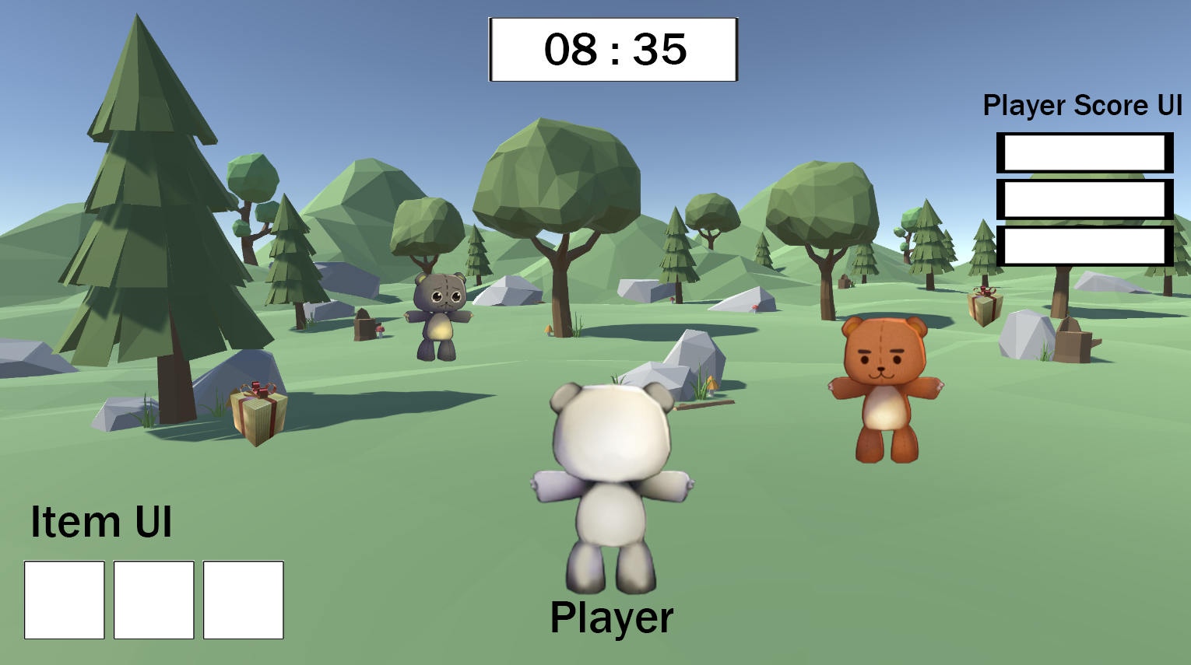
2. 게임 소개
이름: Catch Bear
장르: 술래잡기, 서바이벌
시점: 3인칭
플랫폼: PC

Slide 5
2. 게임 소개 – 게임 컨셉
게임 컨셉
그래픽 컨셉
여러 사람과 동시에 플레이 할 수 있는 3인칭 시점 게임
여러 종류의 아이템을 사용해 서로 경쟁
제한된 시간 내에 술래로부터 도망쳐야 높은 점수를 얻을 수 있다.
로우폴리곤 모델 사용
아기자기한 그래픽
자연적인 숲속 배경

Slide 6
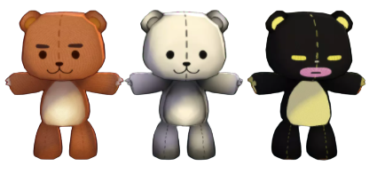

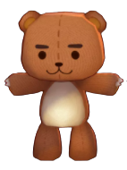




2. 게임 소개 – 게임 방법
2. 터치하여 충돌하면
술래가 바뀌며
바뀐 술래는 3초 기절한다
3. 술래가 아닌 플레이어는
1초에 1점씩 올라간다
1. 술래 정하기
첫번째 술래는 랜덤으로 정한다
4. 이 때 보물을 찾는다면
100점을 얻는다
+ 1
+ 1
+ 100
5. 일반 아이템은 일정 시간마다
랜덤한 위치에 나타난다.
6. 특정 오브젝트를 부수면
유니크 아이템이 나타난다.
7. 가장 점수가 높은
플레이어가 최종 승리!

Slide 7
2. 게임 소개 – 맵 구성
맵 크기: 1유닛 당 50cm 기준 가로 100유닛, 세로 100유닛

Slide 8
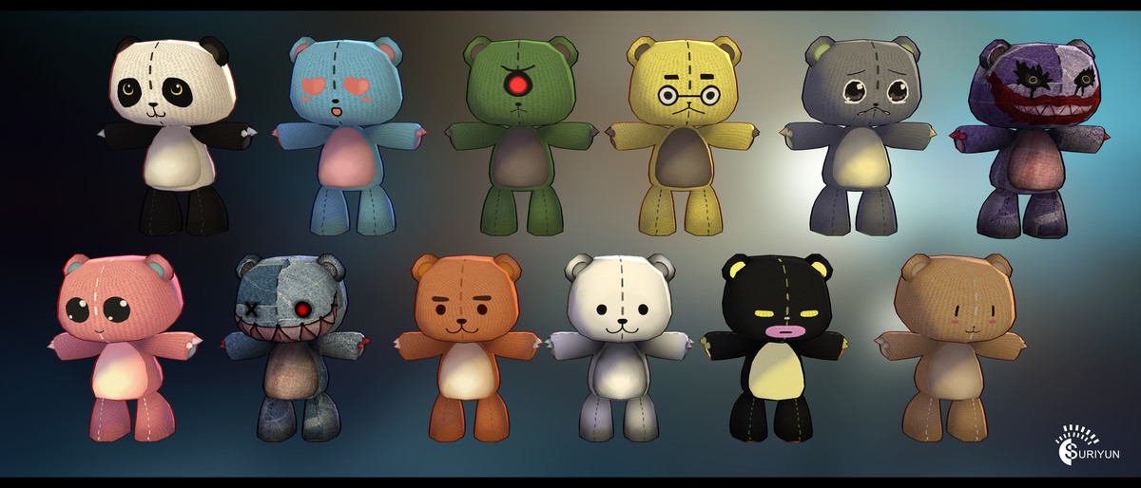
2. 게임 소개 – 플레이어
플레이어 캐릭터 모델 – Asset Store ‘Funny Bear’
게임 컨셉에 맞는 디자인의 곰 캐릭터

Slide 9
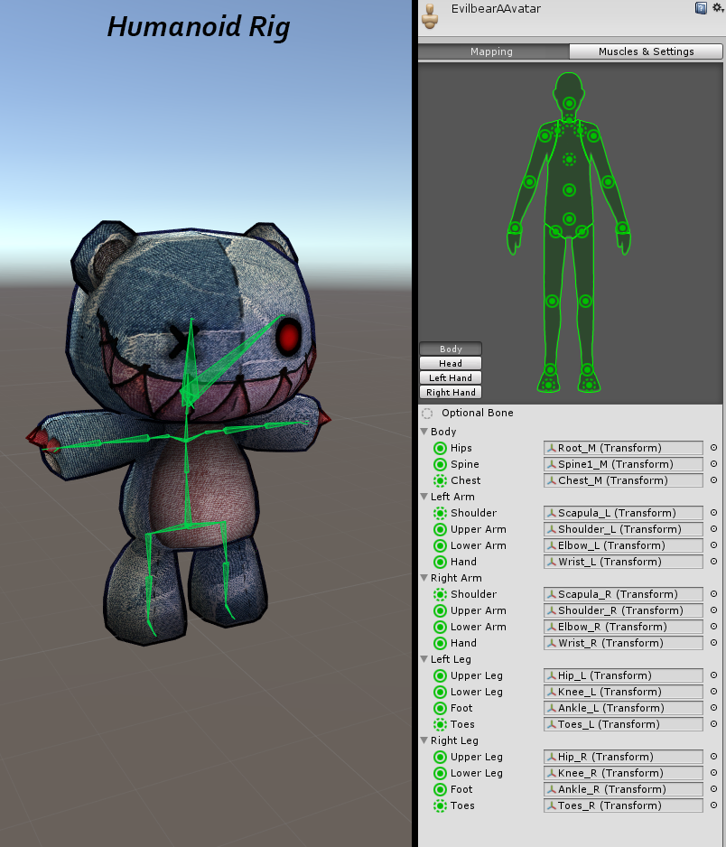
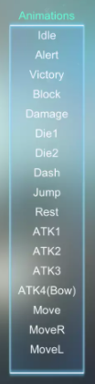
2. 게임 소개 – 플레이어
단위 | 1유닛 당 50cm
크기 | 가로 1유닛, 세로 1유닛, 높이 2유닛
이동 속도 | 10유닛/s
점프 높이 | 1유닛
애니메이션 | IDLE, WALK, RUN, ATTACK, JUMP

Slide 10
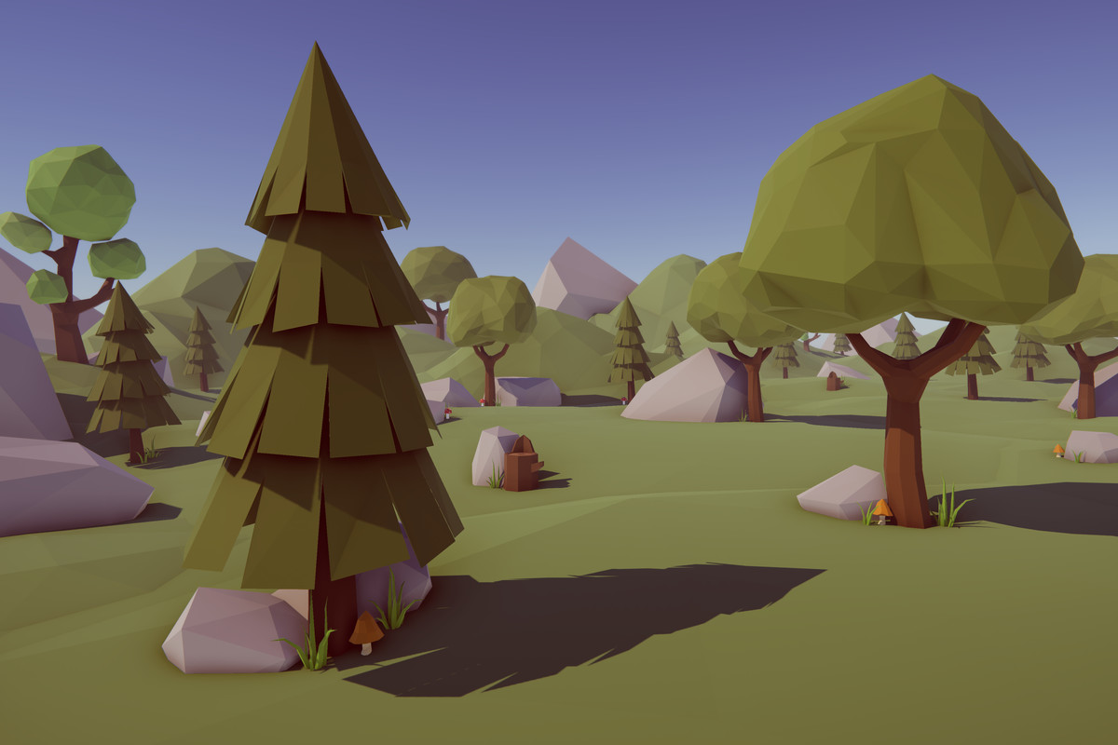
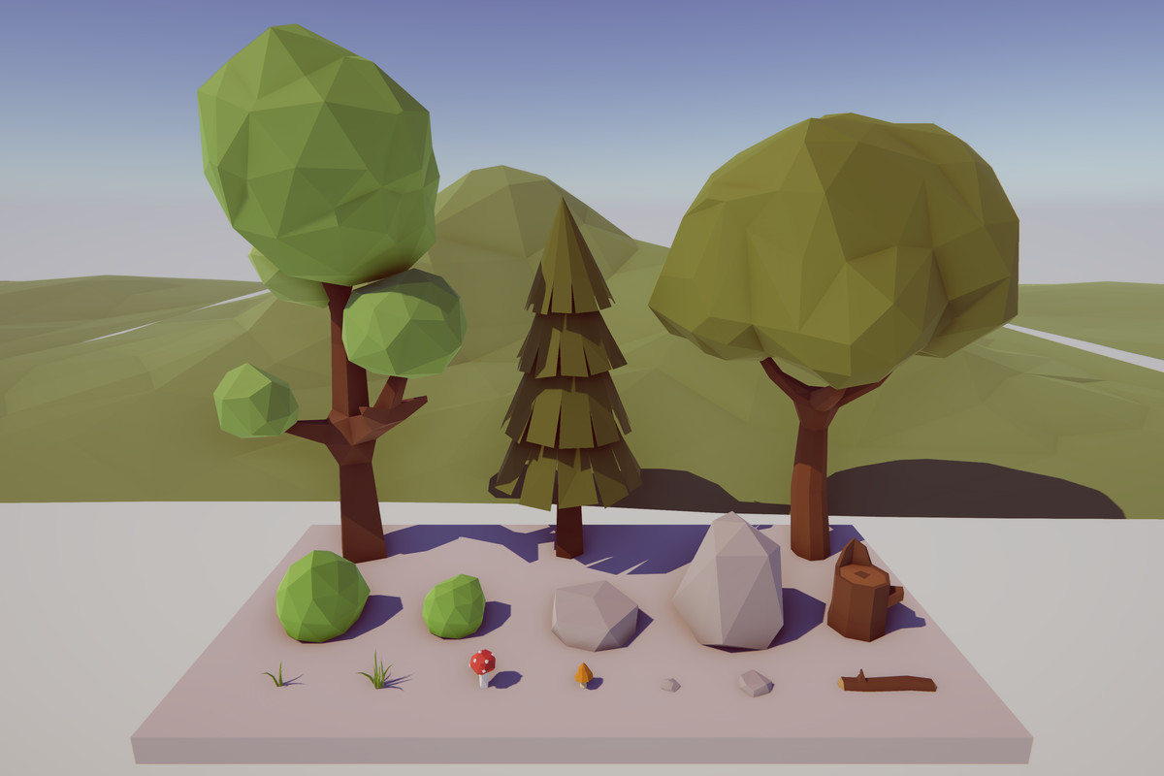
2. 게임 소개 - 자연 오브젝트
맵에 배치할 자연 오브젝트들 – Asset Store ‘Low-Poly Simple Nature Pack’
나무 메쉬 3종 / 돌 메쉬 2종 / 덤불 메쉬 2종

Slide 11
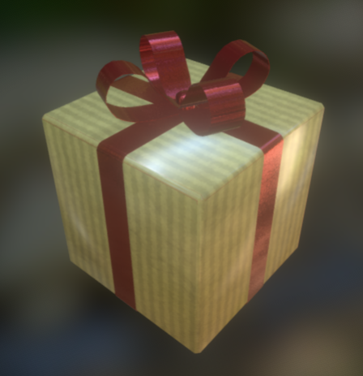
2. 게임 소개 - 아이템
 | ㅂ
필드에 랜덤으로 뿌려지는 아이템
이동속도 증가
점멸
쉴드
이동속도 감소
시야막기
오브젝트를 깨고 얻을 수 있는 유니크 아이템
디버프 해제
스턴

Slide 12




2. 게임 소개 - 버프 아이템(UI)
 | ㅂ
이동속도 증가
5초동안 이동속도
10유닛/s → 20유닛/s 증가
점멸
플레이어 z축으로
3유닛 순간이동
실드
5초동안 모든
디버프 방어
디버프 해제
(유니크 아이템)
현재 갖고 있는
모든 디버프 해제

Slide 13



2. 게임 소개 - 디버프 아이템(UI)
 | ㅂ
이동속도 감소
가장 가까운 플레이어의
이동속도를 5초 동안
10유닛/s → 5유닛/s 감소
스턴
아이템을 던져서
상대 플레이어와 충돌했을 때,
상대 플레이어 3초간 스턴
시야 막기
(유니크 아이템)
던진 위치에 반경 2유닛에
연막이 생겨서 시야를 가림

Slide 14
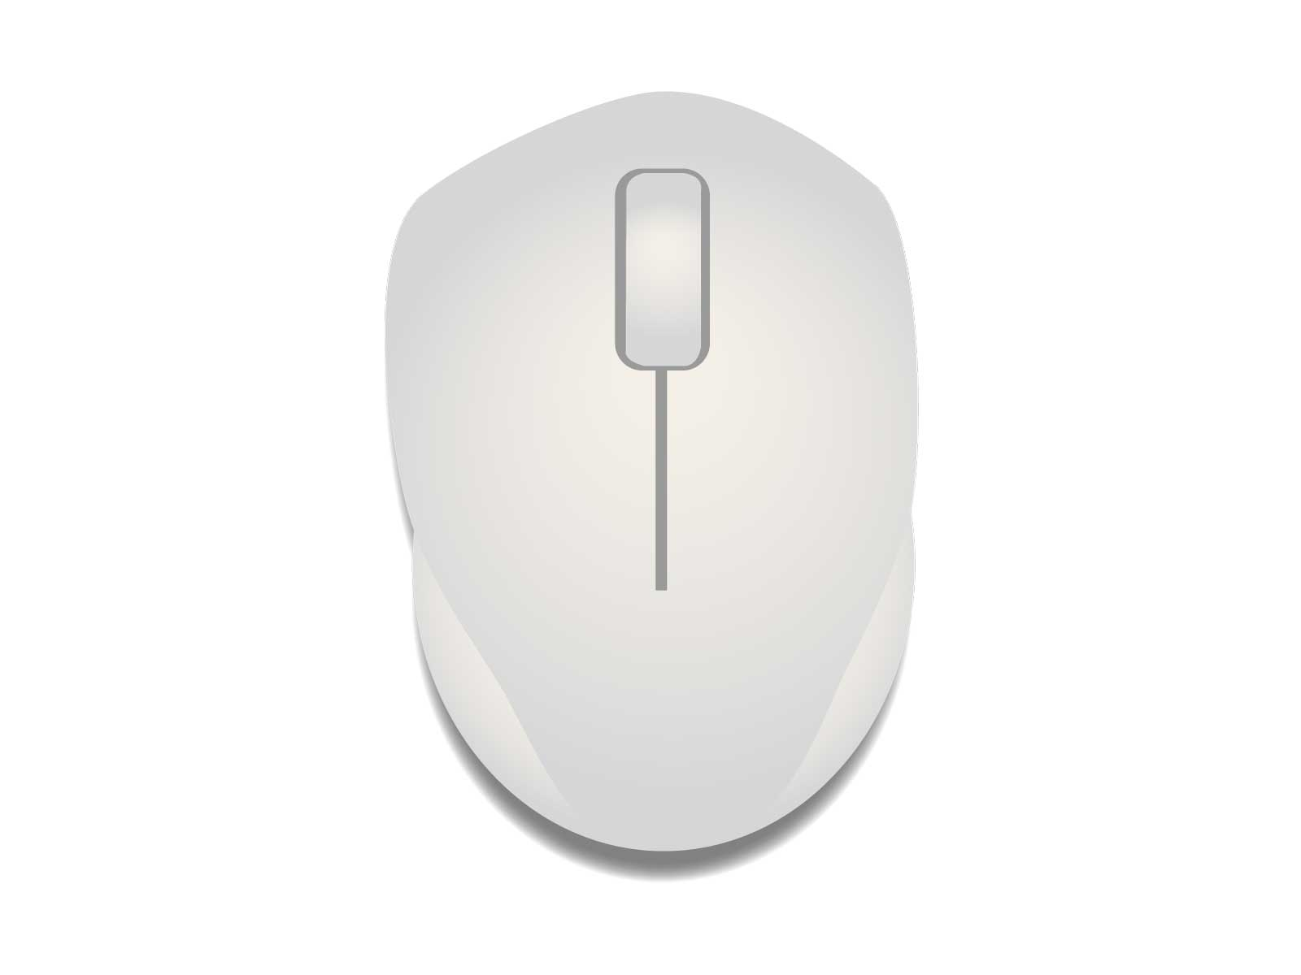
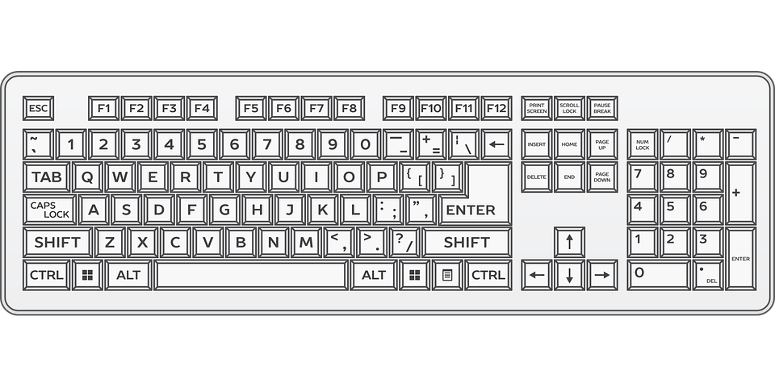
2. 게임 소개 - 조작법
마우스를 이용한
에임 이동
아이템 사용
공격
이동
점프

Slide 15


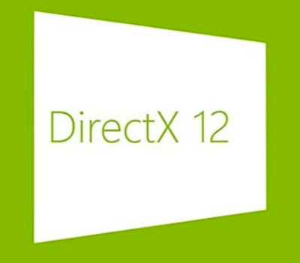

3. 개발 환경
 | ㅂ
Visual Studio 2019
Unity
DirectX 12
Sourcetree

Slide 16
4. 기술적 요소 및 중점 연구 분야
 | ㅂ
애니메이션
- 플레이어 동작 애니메이션
조명
- 맵을 비추는 전역조명 외 아이템 이펙트
그림자
- 맵 안의 오브젝트들의 그림자
파티클
- 아이템 이펙트
블렌딩
- 아이템 이펙트
서버 모델 - IOCP
구현 난이도는 있지만 적은 수의 스레드 사용으로 CPU 점유율이 낮고 현재 게임 서버 프로그래밍에서 많이 사용되는 방식을 사용하기로 하였습니다.

Slide 17
5. 개인별 준비 현황
 | ㅂ
김우찬 | 박소영 | 고은비
C, C++ 프로그래밍 수강 STL 수강 3D 게임 프로그래밍1 수강 3D 게임 프로그래밍2 수강 네트워크 게임 프로그래밍 수강 | C, C++ 프로그래밍 수강 STL 수강 3D 게임 프로그래밍1 수강 3D 게임 프로그래밍2 수강 3D모델링1 수강 네트워크 게임 프로그래밍 수강 | C, C++ 프로그래밍 수강 STL 수강 3D 게임 프로그래밍1 수강 3D 게임 프로그래밍2 수강 3D모델링1 수강 네트워크 게임 프로그래밍 수강

Slide 18
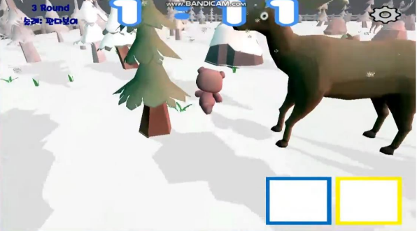
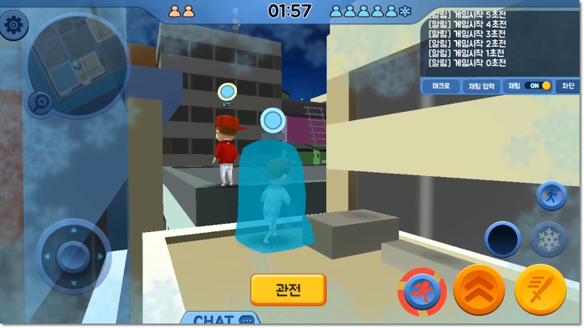
6. 타 게임과의 차별성
게임공학과 2019년 졸업작품 [Freeze! Bomb!]
얼음땡 온라인

Slide 19
6. 타 게임과의 차별성
낮은 진입장벽
간단한 조작
차별성
다양한 아이템
타임어택이 주는 긴장감

Slide 20
7. 개인별 역할 분담
 | ㅂ
김우찬 | 박소영 | 고은비
IOCP 모델을 이용한 네트워크 환경 구현 Unity를 이용하여 맵 모델링 파일 생성 | 클라이언트 프레임워크 - 쉐이더 부분 중점 아이템 효과 및 이펙트 쉐이더 이펙트 | 클라이언트 프레임워크 - 애니메이션 부분 중점 인게임 화면 UI 플레이어 애니메이션/로직

Slide 21
7. 일정
 | ㅂ
김우찬 |  | 박소영 |  | 고은비 |  | 모두
 | 1월 | 2월 | 3월 | 4월 | 5월 | 6월 | 7월 | 8월
리소스 수집 및 제작
애니메이션
프레임워크 제작
서버 통신
게임 로직
이펙트
아이템
UI
테스트 및 버그수정

Slide 22
8. 참고 문헌
 | ㅂ
플레이어 리소스: https://assetstore.unity.com/packages/3d/characters/humanoids/fantasy/funny-bear-84649
자연 오브젝트: https://assetstore.unity.com/packages/3d/environments/landscapes/low-poly-simple-nature-pack-162153
아이템 이미지: https://assetstore.unity.com/packages/3d/props/present-60575
아이템 UI 이미지: https://assetstore.unity.com/packages/2d/gui/icons/clean-flat-icons-98117
Visual studio 2019: https://ko.wikipedia.org/wiki/%EB%A7%88%EC%9D%B4%ED%81%AC%EB%A1%9C%EC%86%8C%ED%94%84%ED%8A%B8_%EB%B9%84%EC%A3%BC%EC%96%BC_%EC%8A%A4%ED%8A%9C%EB%94%94%EC%98%A4
소스트리: https://icon-icons.com/ko/%EC%95%84%EC%9D%B4%EC%BD%98/Sourcetree-Alt-macOS-BigSur/189709
DirectX 12: https://www.bodnara.co.kr/bbs/article.html?num=119107
Unity: https://ko.wikipedia.org/wiki/%EC%9C%A0%EB%8B%88%ED%8B%B0_(%EA%B2%8C%EC%9E%84_%EC%97%94%EC%A7%84)

